Slide 1
Экскурсия в пожарную часть «Смелые пожарные»
Воспитатель подготовительной группы «Весёлые мышата» Широбокова И.Г.
Лето 2018 года

Slide 2
Цель: объяснить детям, как опасно без взрослых разводить костры и играть с огнём, какой большой бедой это может обернуться. Научить, как должны вести себя дети в случае пожара. Познакомить с профессией пожарного, его рабочим местом, специальными средствами пожаротушения.

Slide 3
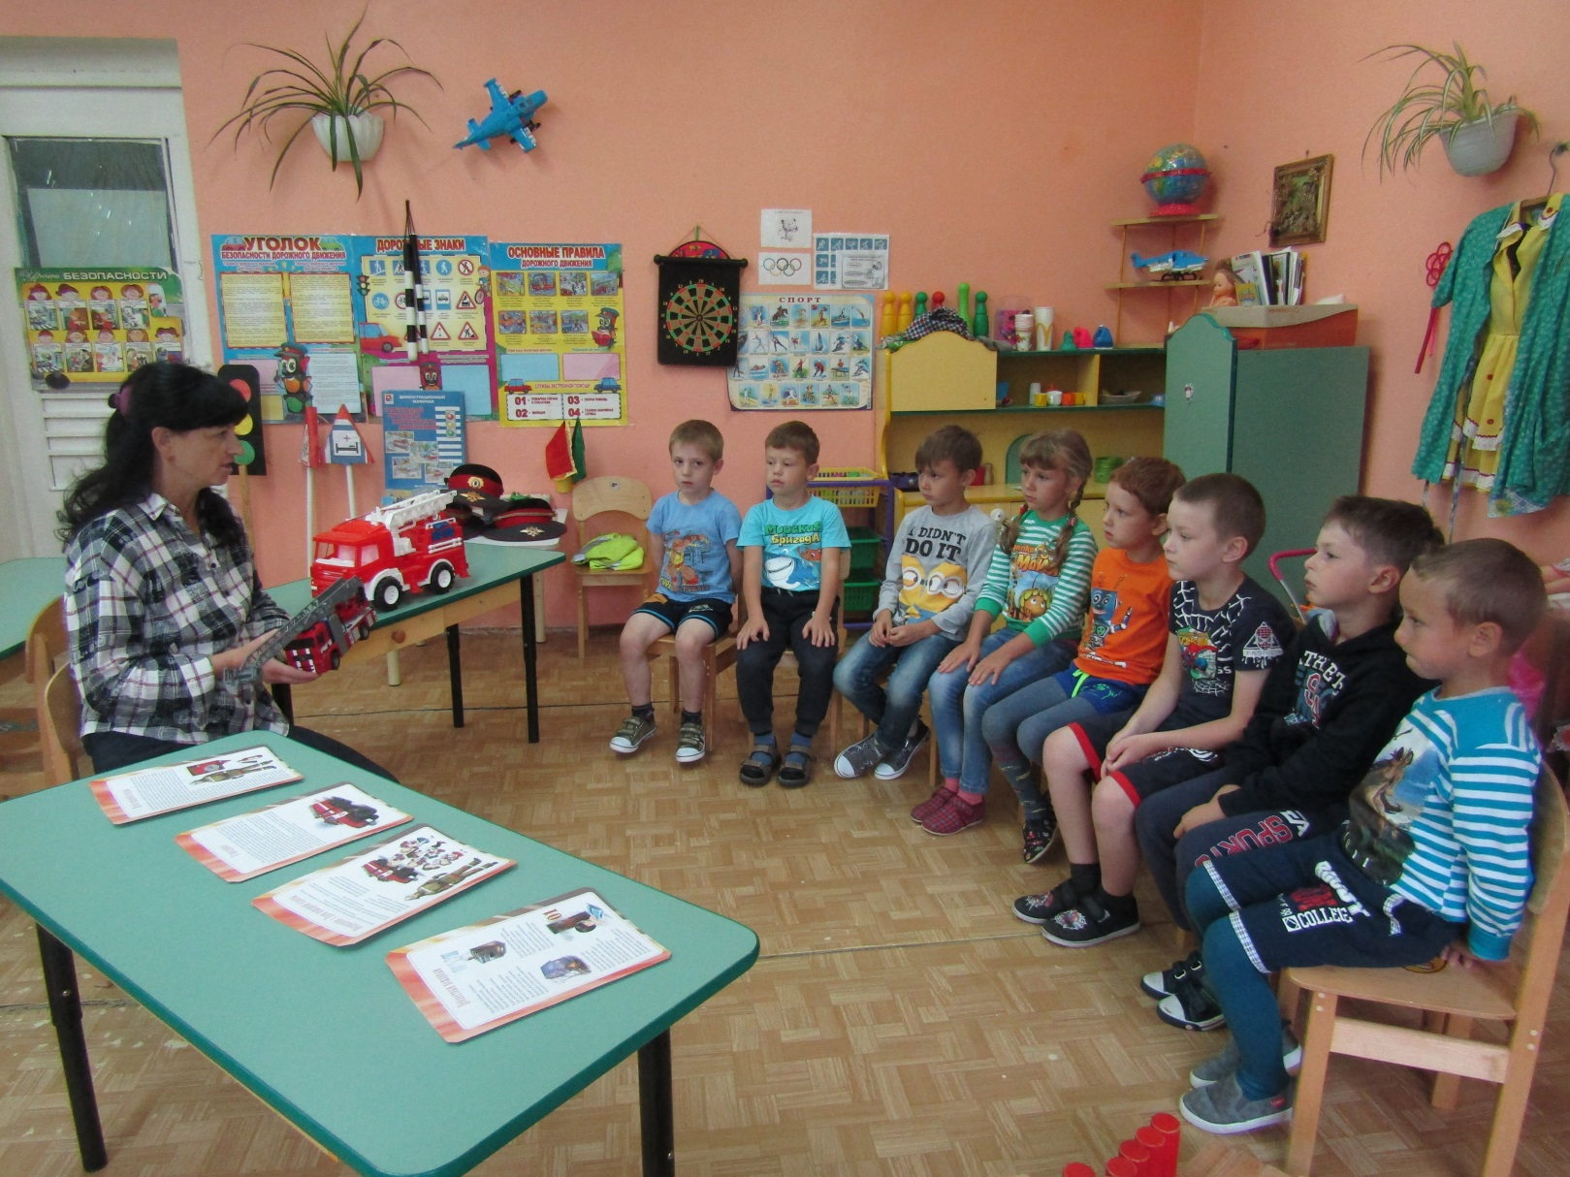
Предварительная работа: беседа о профессии пожарного.

Slide 4
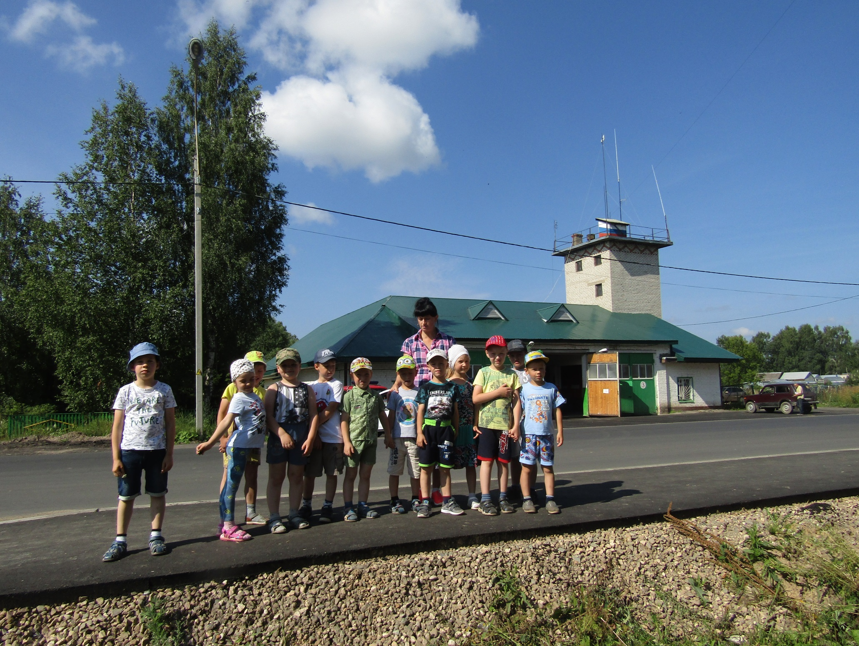

Slide 5
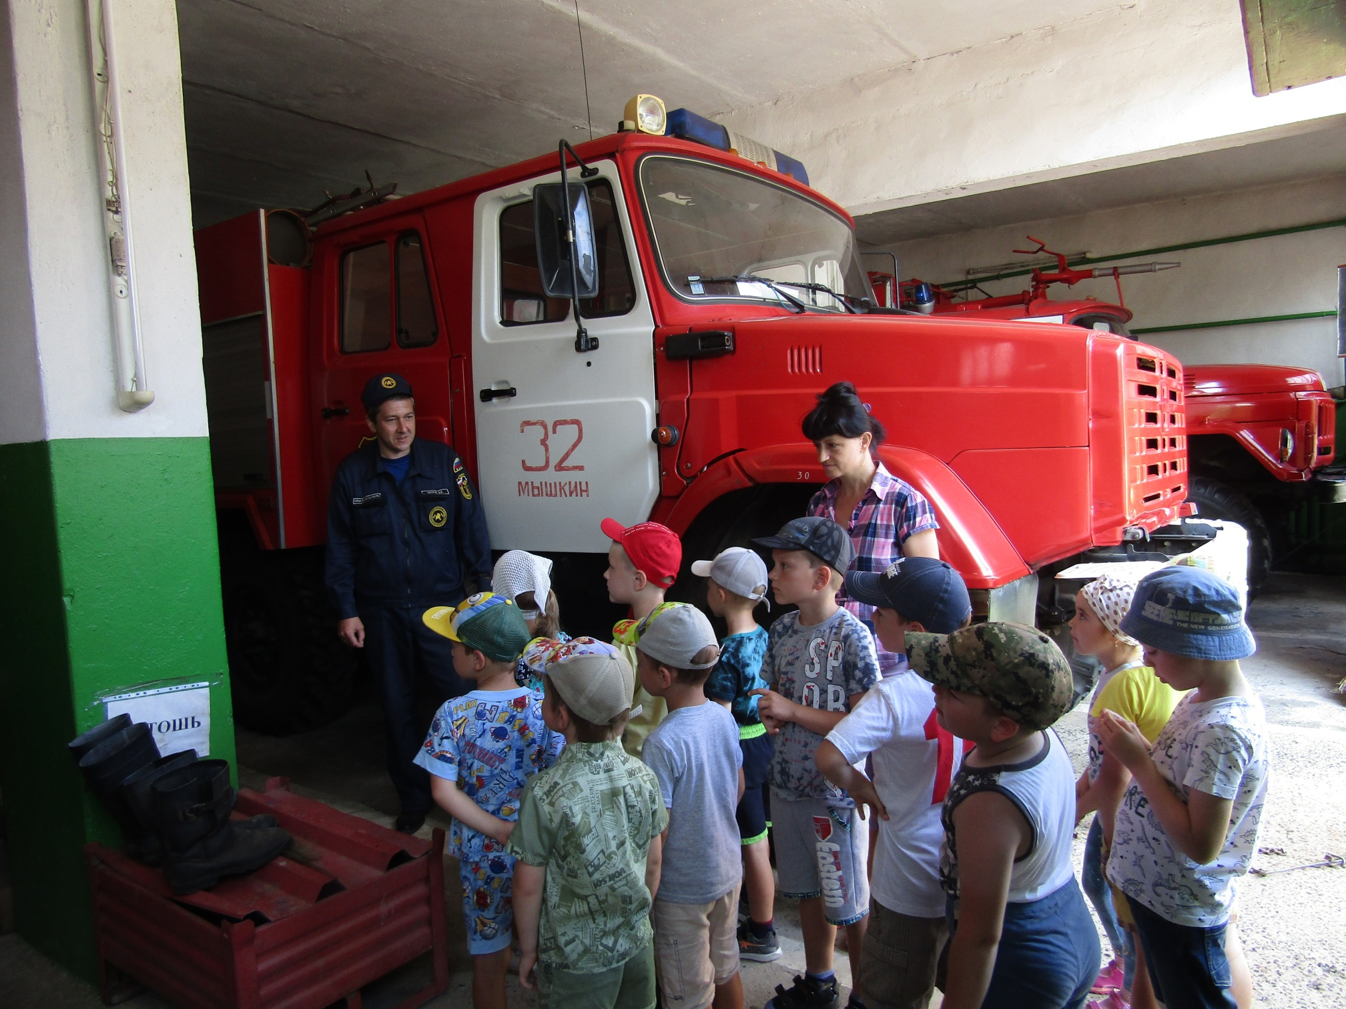

Slide 6
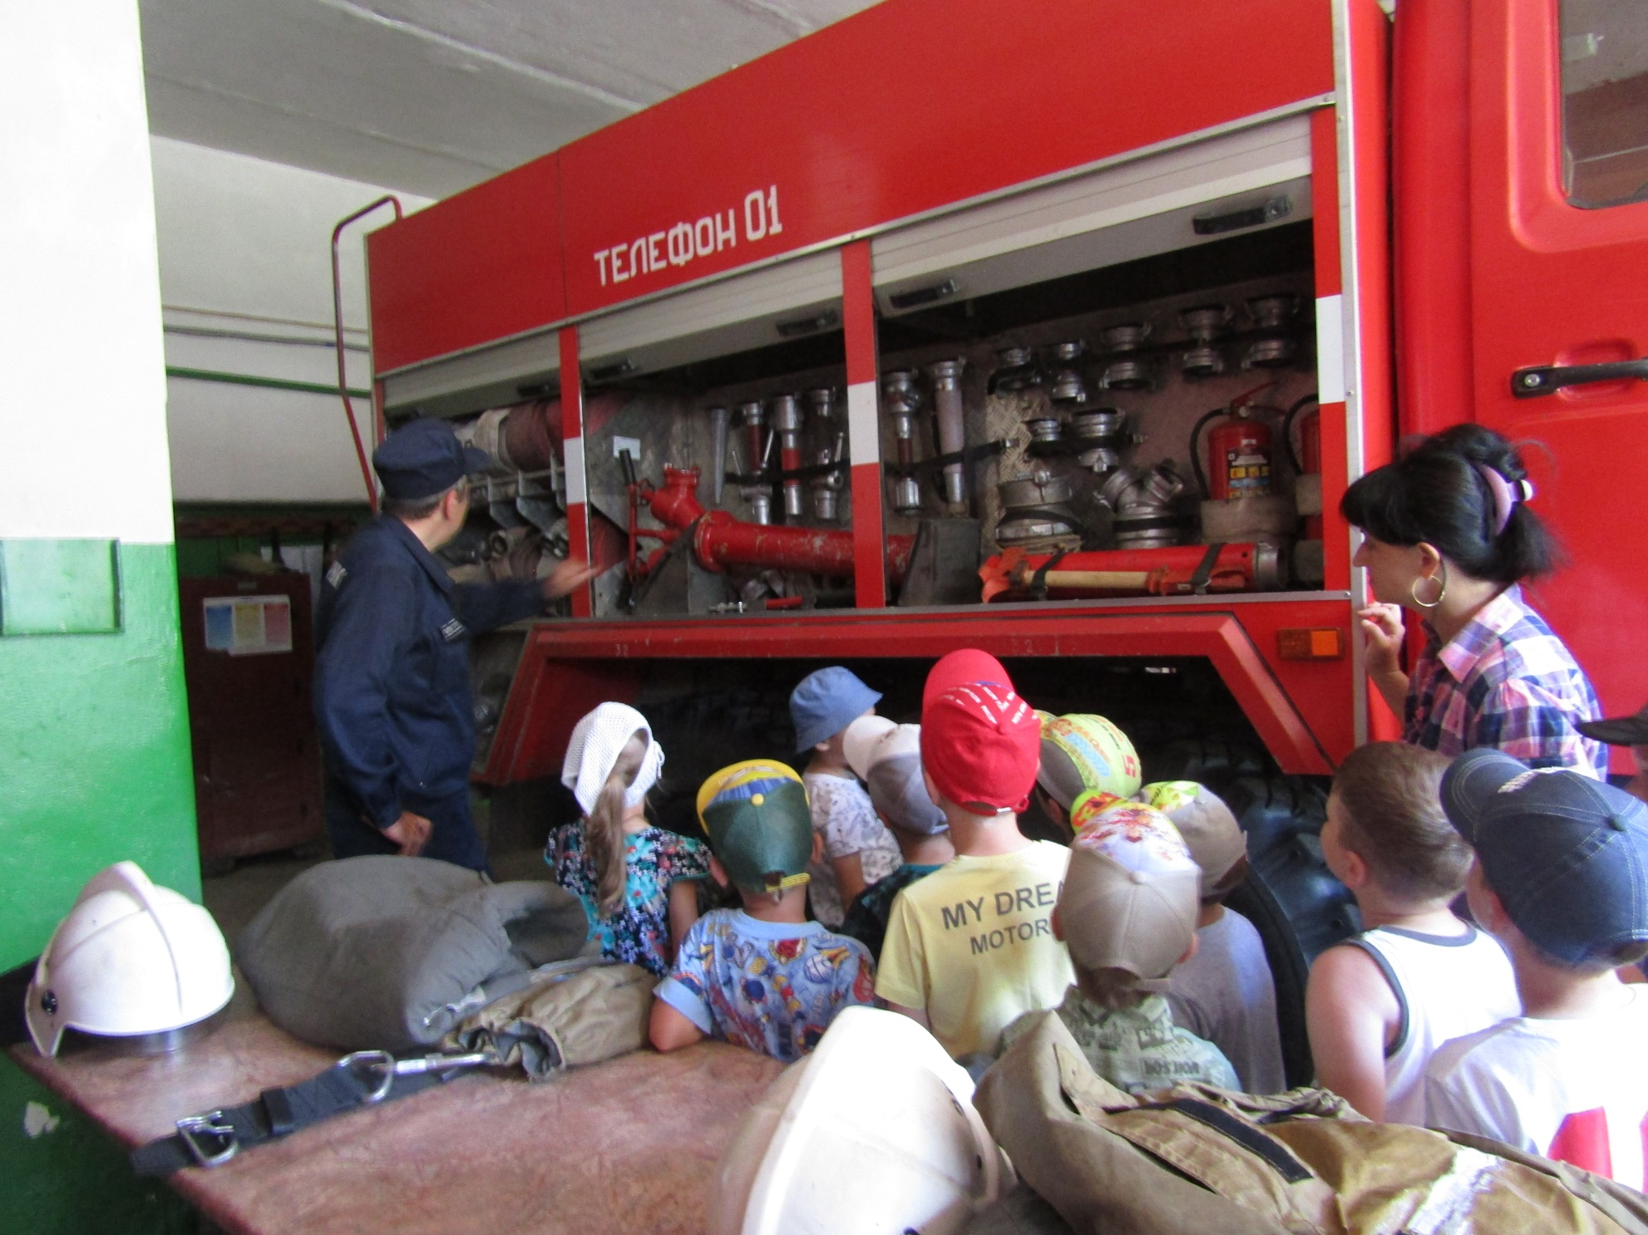

Slide 7
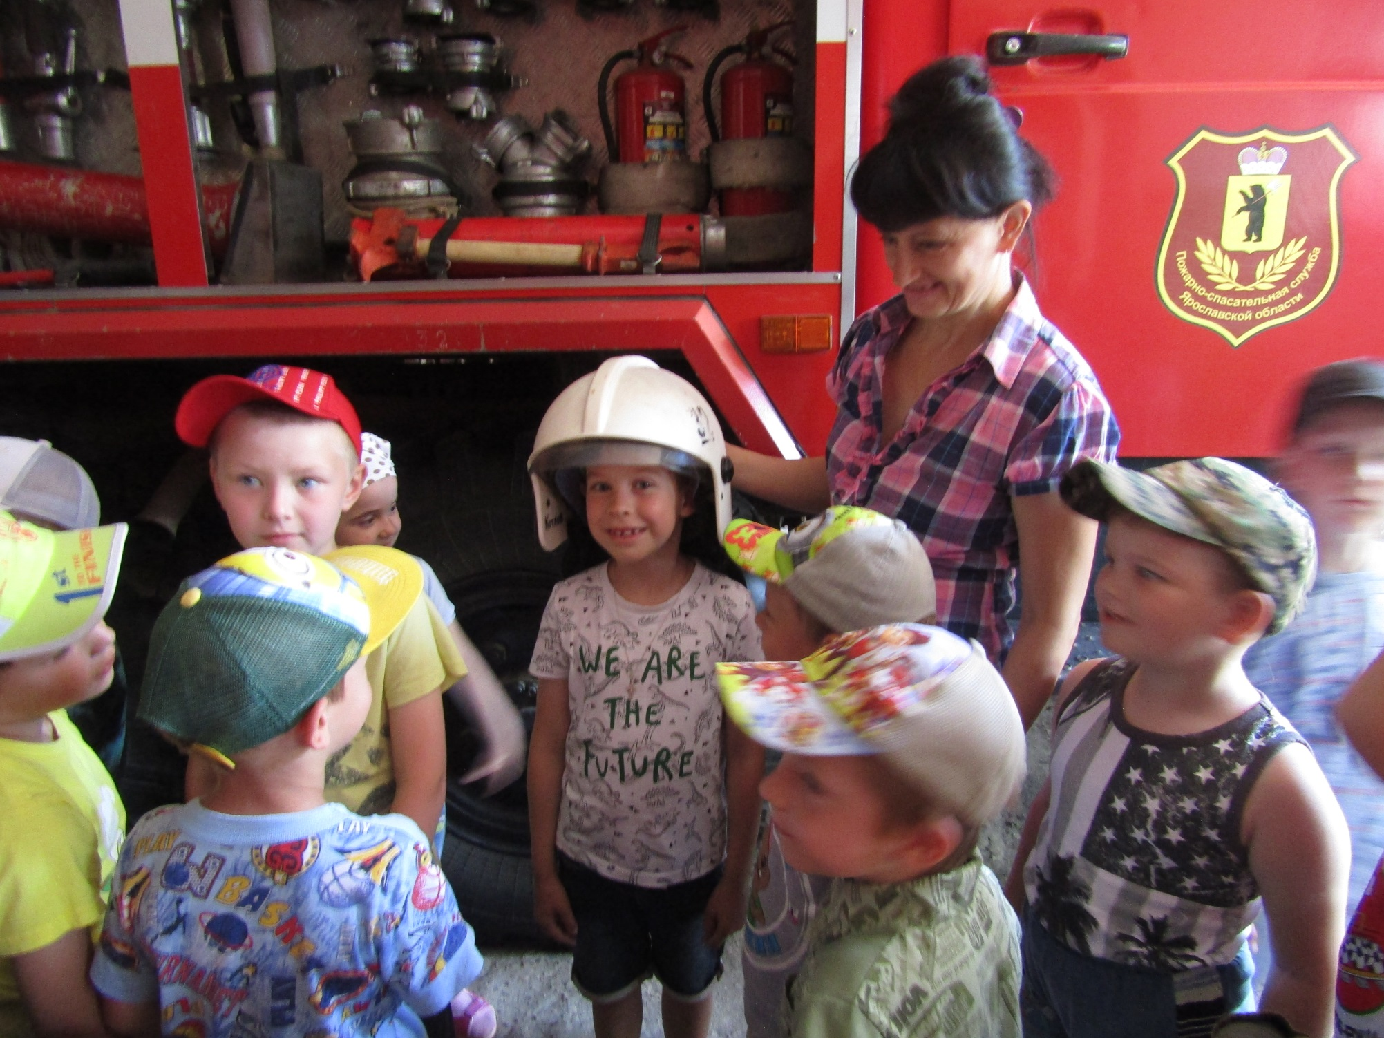

Slide 9
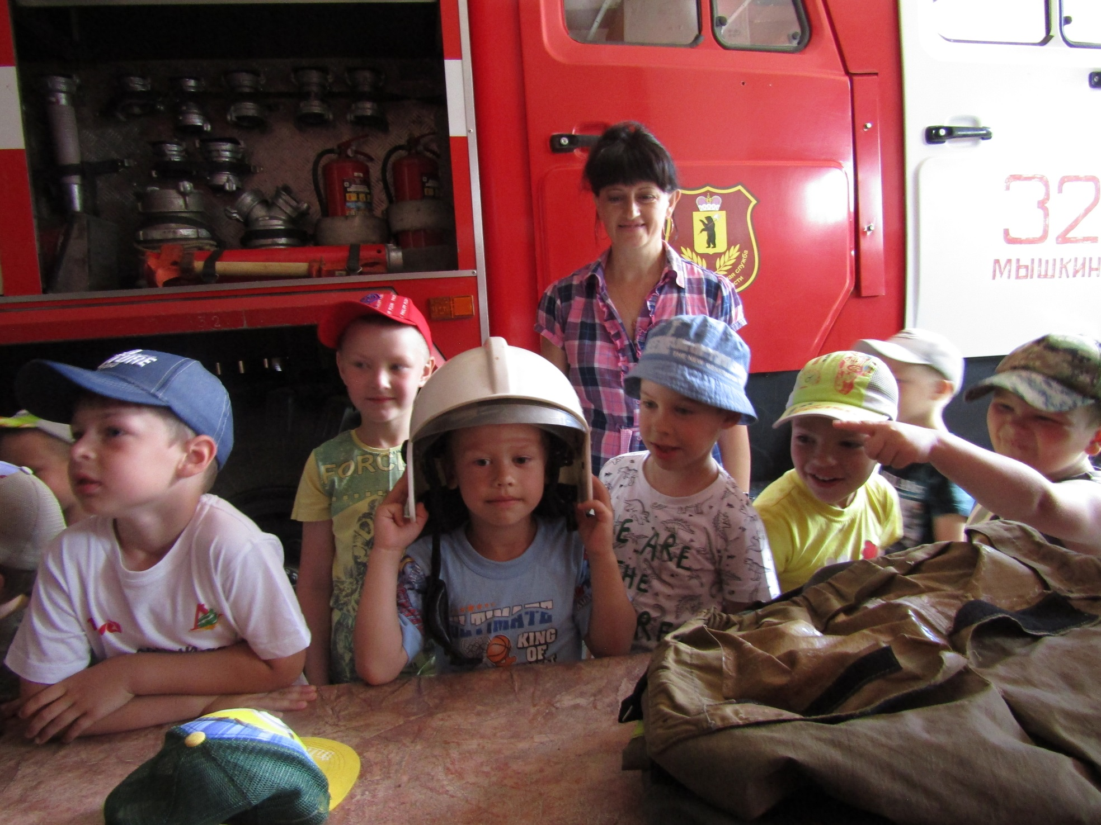

Slide 10
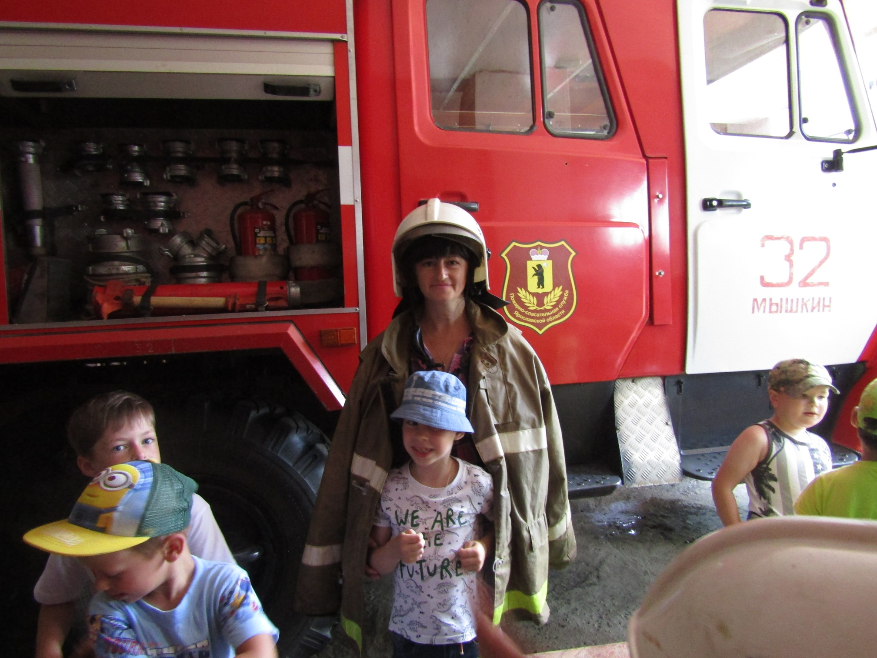

Slide 11
